Slide 1
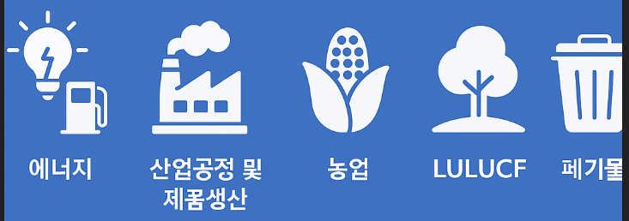
온실가스인벤토리
지역의 탄소 현황을 한눈에! 온실가스 인벤토리
온실가스 인벤토리는 특정지역에서 일정 기간 동안 발생한 온실가스 배출량과 흡수량을 체계적으로 산정한 통계입니다. 국가 대비 지역의 온실가스 인벤토리는 다소 간단한 형태로 작성되고 있습니다.
지역 온실가스 인벤토리의 대분류로는 다음의 5가지로 분류됩니다:
에너지, 산업공정 및 제품 생산, 농업, LULUCF (토지이용, 토지이용변화 및 임업), 폐기물
[에너지] 분야는 에너지 생산과 소비 활동에 따른 연료연소와 탈루에 의한 온실가스 배출량을 산정합니다. 연료연소는 에너지 소비 활동에서 해당 공정에 열 및 기계적 작업을 제공하기 위해 의도적으로 소비되는 연료에 의한 배출을 말합니다. 탈루는 연료의 저장, 사용, 생산, 처리, 이송 등의 과정 중에 발생하는 탈루 배출을 산정합니다.
[산업공정 및 제품 생산] 분야는 제품 생산 공정과 생산된 제품을 사용하는 과정에서 발생하는 온실가스를 포함합니다.
[농업] 분야는 장내발효, 가축분뇨처리, 벼재배, 농경지토양, 작물잔사소각 등 농작물 재배와 축산 활동에 의해 발생하는 온실가스의 배출량을 산정
[LULUCF (토지이용, 토지이용 변화 및 임업)] 분야는 국토 및 연안 생태계에서 이루어지는 인위적 토지이용 및 전용, 토지이용 관리 활동을 통해 야기되는 온실가스의 배출량과 흡수량을 산정합니다.
[폐기물] 분야는 폐수처리, 기타 부문으로 구분되며 폐기물 처리 과정에서 발생하는 온실가스 배출량을 배출원별로 산정합니다.
참고자료: 온실가스 종합정보센터, 2022, ‘기초지자체 온실가스 인벤토리 구축 기초자료 조사 설명자료＇
온실가스!
어디서 얼마나 나올까?
어디서 얼마나 흡수될까?

